Slide 1








彩の国
埼玉県
難病患者雇用
モデル企業を
募集しています
さいたまっち & コバトン
令和8年4月から難病患者やがん患者など、病気を抱える労働者の「治療と就業の両立支援」が事業主の努力義務になりました。
両立支援に取り組むことで労働者の健康確保、就業継続とともに、人材の定着、継続的な人材の確保など様々な効果が期待されます。
地図・画像
参照 厚生労働省「治療と仕事の両立支援ナビ」
主な選定要件
対象
県内に事業所がある企業（支店、営業所等の従たる事業所を含みます）
●●●●●
●●●●●
〇難病患者を概ね半年以上継続して雇用していること
埼玉県産業労働部就業支援課
障害者・若年者支援担当
●●●●●●
●●●●
9月1日（月） 〜
〇就業規則に治療と就業の両立に係る法律を上回る制度を設けている又はこれに準じた取組を行っていること
TEL: 048-830-4536 FAX: 048-830-4854
○○○○○○○○○○○○○○○○○○○○○○○○○○○○○○○○
県のホームページは
こちら➡
〇今後も治療と就業の両立に配慮した雇用継続・求人を行う意欲があること
XXXXX
・休暇制度（時間単位での年次有給休暇制度、傷病休暇、病気休暇等 ）
・勤務制度（時差出勤制度、短時間勤務制度、在宅勤務制度等）
・その他の制度（再雇用制度、カムバック制度等）
応募方法
XXXXXX
県のホームページに掲載の要領をご確認いただき、
申込書をメールでお送りください。
○○○○○○○
○○○○○○○○○○○○○○
○○○○○○○
【送付先】
埼玉県就業支援課 障害者・若年者支援担当
E-mail: a4510-10@pref.Saitama.lg.jp
FAX:048-830-4854
○○○○○○○○○○○○○○

Slide 2
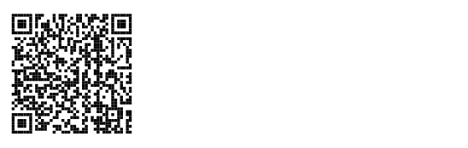
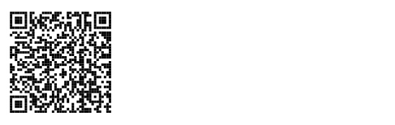
選定要件
①～⑥まですべてに該当
□①難病患者を概ね半年以上継続して雇用していること
□②就業規則に治療と就業の両立に係る法律を上回る制度*¹
として次のアからウのうちいずれか１つ以上の制度を設
けている又はこれに準じた取組を行っていること
画像
貴社名
所在地
ご担当者のお名前
メールアドレス
□ ア 休暇制度（時間単位での年次有給休暇制度、傷病休暇、病気休暇等 ）
□ イ 勤務制度（時差出勤制度、短時間勤務制度、在宅勤務制度、試し出勤制度等）
□ ウ その他の制度（再雇用制度、カムバック制度、ジョブ・リターン制度等）
□③今後も治療と就業の両立に配慮した雇用継続・求人を
行う意欲があり、次のアからエのうちいずれか１つ以上
に該当すること
○○○○○○○○○○○○○○○○○○○○○○○○
○○○○○○○○○○○○○○○○
○○○○○○○○○○○○○○○○○○○○○
○○○○○○○○○○○
□ ア 現在、雇用している難病患者を今後も継続して雇用する予定である
□ イ 求人票に「治療と就業の両立支援（通院等）」等の記載をしている*²
□ ウ 難病患者の積極的な採用に向け、ハローワークの難病患者就職サポーターに
企業情報を提供している*²
□ エ 県の難病患者雇用促進アドバイザーからの具体的な雇用提案（実習、見学会、
インターンシップなど）を引き受けている*²
画像
□④労働基準法や労働安全衛生法等の労働関係法令に違反
する重大な事実が過去３年以内にないこと
埼玉県産業労働部就業支援課
項目名
１ 難病患者を概ね半年以上継続して雇用していること
□⑤暴力団排除条例との規定に基づく暴力団等の反社会勢
力と関係がないこと
□⑥公序良俗に反する事業を行っていないこと
画像
＜参考＞
＊１ 治療と仕事の両立のための就業規則 規程例集（作成：神奈川産業保健総合支援センター）
○○○○○○○○○○○○○○○○○○○○○○○○○○○○○○○○
○○○○○○○○○○○○○○○○○○○○○○○○○○○○○○○○
項目名
項目名
＊２ 埼玉県障害者雇用支援サイト「難病患者の雇用に関する情報」（県就業支援課）
画像
難病患者雇用モデル企業になると
埼玉県就業支援課
E-mail: a4510-10@pref.Saitama.lg.jp
FAX:048-830-4854
選定証をお渡しします。
県のホームページ等で企業名や取組内容などを広く紹介します。
企業のイメージアップにつなげることができます。
○○○○○○○○○○○○○○○○○○○○○○○○
○○○○○○○○○○○○○○○○
○○○○○○○○○○○○○○○○○○○○○
○○○○○○○○○○○

